Slide 1
TED EGE KOLEJİ ÖZEL ORTAOKULU

Slide 2
Karakter ve Değerler Eğitimi
(Rehberlik Koordinatörlüğünde)

Slide 3
Temel Düşünme Becerileri Eğitimi

Slide 4
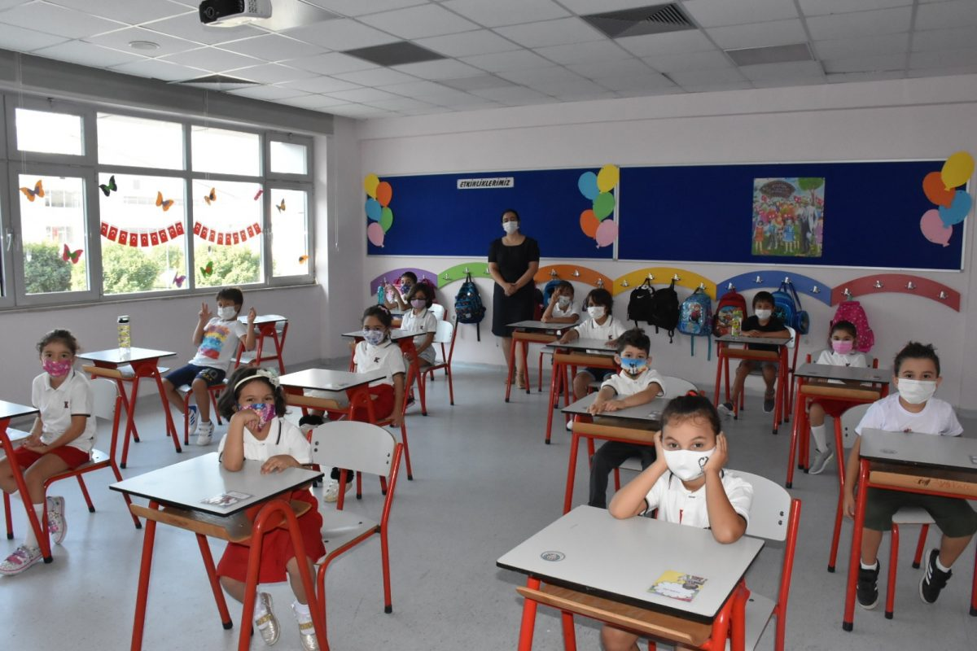
5. Sınıf Belirleme Çalışmaları

Slide 5
6,7, ve 8. Sınıflarda Yeni Kayıt Öğrencilerin Sınıf Belirleme Çalışmaları
(8. Sınıflarda Kur Sistemi)

Slide 6
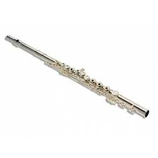
Müzik Dersi Müfredatı

Slide 7
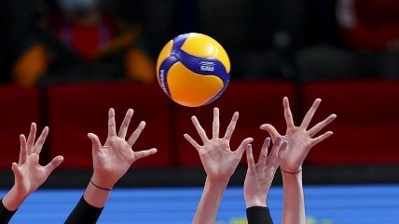
Beden Eğitimi Müfredatı

Slide 8
TED İngilizce Müfredatı ve Uygulanan Uluslararası Program ve Sınavlar
Cambridge Sınavları
TOEFL Hazırlık Çalışmaları

Slide 9
5,6 ve 7. Sınıflarda Eğlenceli Bilim Programı

Slide 10
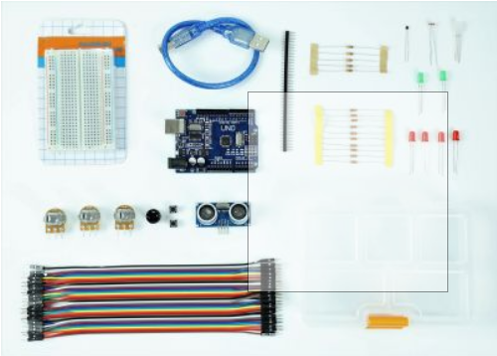
5 ve 6. Sınıflarda Ardunio Eğitimi (Bilişim Teknolojileri Dersi)

Slide 11
5,6,7 ve 8. Sınıflarda Uygulanan Deneme Sınavları Takvimi

Slide 12
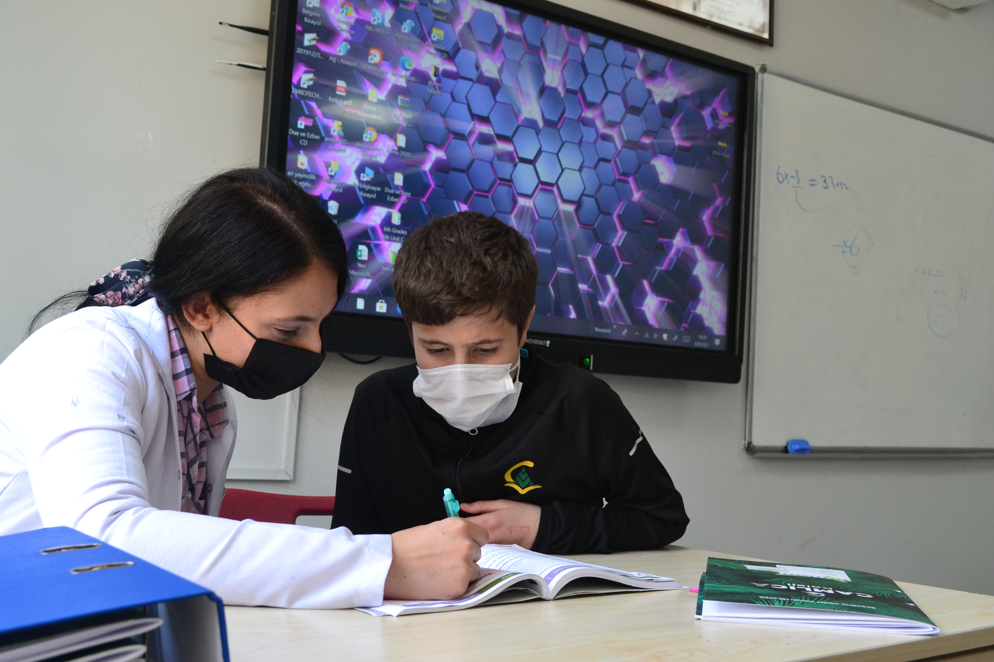
Deneme Sınavları Sonrası Yapılan Ek Çalışmalar

Slide 13
16:00-17:00 Arası Yapılan Çalışmalar
SKS Eğitimi
Ödev Etüdü
8. Sınıflarda LGS Grup Çalışmaları

Slide 14
Cumartesi Günleri Uygulanan Bireysel Öğretim Metodu

Slide 15
Danışman Öğretmenlik Sistemi

Slide 16
K12net Kullanımı
Ödevler
Mesajlar
Deneme Sınavlarının Analizli Sonuçları
Bireysel Etütler
Yemek Listeleri
Öğrenci Kullanımı
Veli Kullanımı
K12net okul sorumlusu: Reşat KOCABIYIK Tel:05433014246

Slide 17
Teşekkürler….

